Slide 1
Python高级课程day12

Slide 2
目
录
Contents
where条件查询
order、聚合函数、group分组、limit
连接(连表)查询
子查询

Slide 3
掌握使用where进行sql的条件判断
掌握sql中常用的几种聚合函数
掌握分组、排序、限制等查询语句
能通过连接查询进行多表查询
掌握子查询的写法
目标
TARGET

Slide 4
章
节
查询材料准备
Section

Slide 5
目标
复习并掌握建库建表语句
复习并掌握插入数据语句
TARGET

Slide 6

1. 查询材料准备
1.1 视频讲解
创表语句怎么写？

Slide 7
1.查询材料准备
1.2 知识检测
创库语句
create database _______、_______。
创表语句
create table _______(_______ _______ _______);

Slide 8
1.查询材料准备
1.3 答案解析
创库语句
create database 数据库名 charset=utf8;
创表语句
create table 表名(字段 类型约束);

Slide 9
1.查询材料准备
常见错误分析
如果缺少了charset=utf8后有什么问题产生 ？产生乱码
MySQL默认字符集是什么?
关于字符集的网站: http://www.sohu.com/a/281132743_120047065

Slide 10
1.查询材料准备
课堂练习
练习1：
创建数据库python_test_1；
练习2：
创建数据表students和classes，并添加数据。

Slide 11
章
where条件语句
比较运算符
逻辑运算符
模糊查询
范围查询
空判断
节
Section

Slide 12
目标
熟练使用比较运算符
TARGET

Slide 13
2. where条件语句
2.1 比较运算符-视频讲解
比较运算符有哪些？

Slide 14
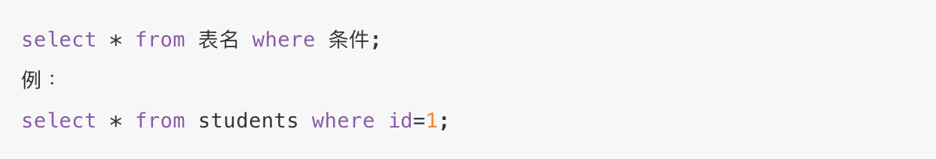
2. where条件语句
2.1 where语句的作用
使用where子句对表中的数据筛选，结果为true的记录会出现在结果集中。
条件查询语法：
where后面支持多种运算符，进行条件的处理：
比较运算符
逻辑运算符
模糊查询
范围查询
空判断

Slide 15
2. where条件语句
2.2 比较运算符
SQL中常见的比较运算符有哪些？
等于: =
大于: >
大于等于: >=
小于: <
小于等于: <=
不等于: != 或 <>

Slide 16
1. where之比较运算查询
1.3 知识要点
where支持的运算符:
比较运算符
逻辑运算符
模糊查询
范围查询
空判断
常见的比较运算符:
等于: =
大于: >
大于等于: >=
小于: <
小于等于: <=
不等于: != 或 <>

Slide 17
章
where条件语句
比较运算符
逻辑运算符
模糊查询
范围查询
空判断
节
Section

Slide 18
目标
熟练使用逻辑运算符
TARGET

Slide 19
2. where条件语句
2.2 逻辑运算符-视频讲解
SQL中逻辑运算符有哪些？

Slide 20
2. where条件语句
2.2 逻辑运算符
SQL中的逻辑运算符有哪些？
and(与): and前后条件都要成立
or(或): or前后有一个条件成立即可
not(非): 取反

Slide 21
2. where条件语句
课堂练习
练习1：
查询年龄在18到60岁之间的学生信息；
练习2：
查询身高大于170的女性信息。

Slide 22
章
where条件语句
比较运算符
逻辑运算符
模糊查询
范围查询
空判断
节
Section

Slide 23
目标
了解模糊查询的用法和使用场景
TARGET

Slide 24
2. where条件语句
2.3 模糊查询-视频讲解
什么是模糊查询？

Slide 25
2. where条件语句
2.3 模糊查询
模糊查询注意点有哪些？
关键字：like
%：表示任意多个任意字符
_ ： 表示一个任意字符

Slide 26
章
where条件语句
比较运算符
逻辑运算符
模糊查询
范围查询
空判断
节
Section

Slide 27
目标
知道between-and 和in的区别
TARGET

Slide 28
2. where条件语句
2.4 范围查询-视频讲解
范围查询有几种？

Slide 29
2. where条件语句
2.4 范围查询
范围查询有哪些，区别是什么？
连续范围查询（ between ... and ... ）：表示在一个连续的范围内
非连续范围查询（in）：只能取列举

Slide 30
章
where条件语句
比较运算符
逻辑运算符
模糊查询
范围查询
空判断
节
Section

Slide 31
目标
知道SQL中如何判断为空
知道SQL和Python中空的区别
TARGET

Slide 32
2. where条件语句
2.5 空判断-视频讲解
SQL中怎么判断空？

Slide 33
2. where条件语句
2.5 空判断
SQL中的空和python中的空区别是什么？
None：Python中的空
null：SQL中的空
判断为非空：is not null
判断为空：is null

Slide 34
章
order排序查询
节
Section

Slide 35
目标
了解什么order排序查询的使用场景
知道order的语法
TARGET

Slide 36
3. order排序查询
order排序查询-视频讲解
order什么时候用? 怎么用？

Slide 37
3. order排序查询
order什么时候用？
数据需要从小到大或者从大到小排序的时候使用order
order怎么用？
select * from 表名 order by 字段1 asc|desc [,字段2 asc|desc,...]
将行数据按照字段1进行排序，如果某些行字段1的值相同时，则按照字段2排序，以此类推
asc从小到大排列，即升序
desc从大到小排序，即降序
默认按照列值从小到大排列（即asc关键字）

Slide 38
3. order排序查询
课堂练习
练习：
查询年龄在18到34岁之间的女性，身高从高到矮排序, 如果身高相同的情况下按照年龄从大到小排序

Slide 39
章
聚合函数
节
Section

Slide 40
目标
了解什么是聚合函数
会使用常见的几种聚合函数
TARGET

Slide 41
4. 聚合函数
聚合函数-视频讲解
什么是聚合函数? 怎么用?

Slide 42
4. 聚合函数
聚合函数会把当前所在表当做一个组进行统计
命令 | 作用
count(字段) | 计算总行数
max(字段) | 求此字段最大值
min(字段) | 求此字段最小值
sum(字段) | 求此字段之和
avg(字段) | 求此字段平均值

Slide 43
4. 聚合函数
聚合函数注意点
每个组函数接收一个参数（字段名或者表达式）
统计结果中默认忽略字段为NULL的记录
不允许出现嵌套 比如sum(max(xx))

Slide 44
4. 聚合函数
知识拓展
现实生活中，很多情况是不能简单按照四舍五入来计算的，碰到以下情况，我们该怎么解决？
1. 假设班里有52个同学包车游玩，每辆车最多乘坐10个人，需要多少辆车？（使用round函数四舍五入结果是5辆车 ）
使用ceil函数，向上取整
2. 计算一个人年龄，即便是还有一个月满18周岁，但这个人仍然按未成年人算，怎么计算？（使用round函数四舍五入结果为18岁）
使用floor函数，向下取整
Notes:
In [2]: import math
In [3]: math.ceil(5.2)
Out[3]: 6
In [4]: math.floor(17.9)
Out[4]: 17

Slide 45
章
group分组查询
节
Section

Slide 46
目标
会使用group进行分组查询
TARGET

Slide 47
5. group分组查询
group分组查询-视频讲解
什么是分组? 如何分组?

Slide 48
5. group分组查询
什么是分组？
分组就是将一个“数据集”划分成若干个“小区域”，然后针对若干个“小区域”进行数据处理
group by分组
group by可用于单个字段分组，也可用于多个字段分组
将查询结果按照1个或多个字段进行分组，字段值相同的为一组

Slide 49
5. group分组查询
group by + group_concat()
group_concat(字段名)作用 : 根据分组结果，使用group_concat()来放置每一个分组中某字段的集合
group by + 聚合函数
作用 : 聚合函数在和group by结合使用的时候 统计的对象是每一个分组
group by + having
作用 : having作用和where类似，但having只能用于group by对分组后的每组数据过滤 而where是用来过滤表数据
group by + with rollup
with rollup的作用是：在数据表最后新增一行，来记录当前表中该字段对应的操作结果，一般是汇总结果

Slide 50
5. group分组查询
课堂练习
练习：
查询每种性别的平均年龄

Slide 51
章
limit分页查询
节
Section

Slide 52
目标
理解limit的使用场景
TARGET

Slide 53
6. limit分页查询
limit分页查询-视频讲解
为什么称limit为分页查询?

Slide 54
6. limit分组查询
为什么成limit为分页查询？
limit经常被用来将数据进行分页查询和展示，所以称为分页查询
limit如何分页?
limit 起始记录,记录数
起始记录是指从第几条记录开始取，第一条记录的下标是0
记录数是指从起始记录开始向后依次取的记录数
limit要写在sql语句的最后

Slide 55
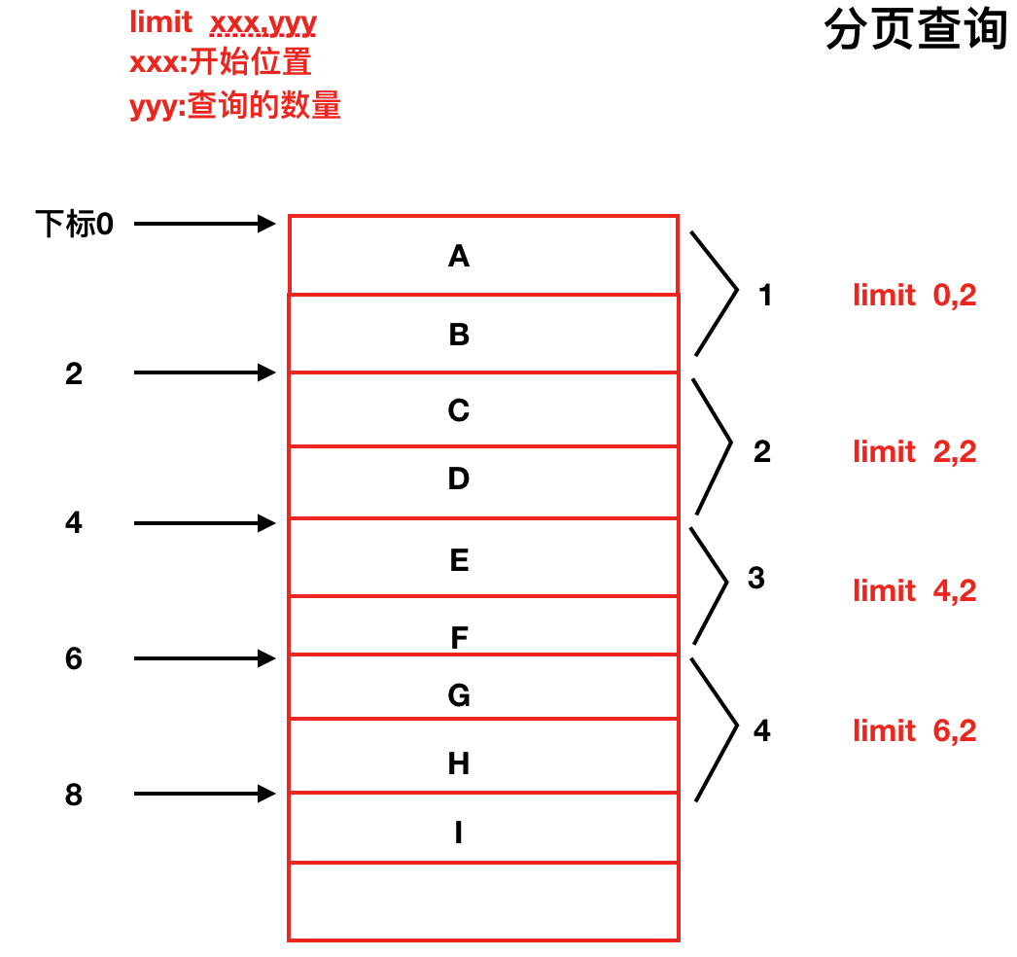
6. Limit分页查询

Slide 56
章
连接查询
内连接
外连接
自连接
节
Section

Slide 57
目标
理解什么是连接查询
理解内连接的特点和用法
TARGET

Slide 58
7. 连接查询
7.1 内连接-视频讲解
什么是连接查询?

Slide 59
7. 连接查询
什么是连接查询？
当查询结果的数据来源于多张表时，需要将多张表连接成一个大的数据集进行汇总显示

Slide 60
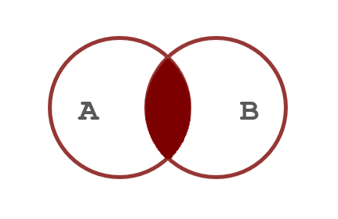
7. 连接查询
7.1 内连接
什么是内连接?
select 字段 from 表A inner join 表B on 表A.字段1 = 表B.字段2
内连接：根据连接条件取出两个表 “交集”
on 是连接条件，后面还可以跟where添加连接后的筛选条件

Slide 61
章
连接查询
内连接
外连接
自连接
节
Section

Slide 62
目标
理解外连接的特点和用法
TARGET

Slide 63
7. 连接查询
7.1 外连接-视频讲解
什么是外连接? 左右连接有什么区别?

Slide 64
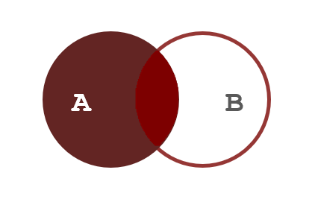
7. 连接查询
7.2.1 左连接
什么是左连接?
主表 left join 从表 on 连接条件;
查询的结果为两个表匹配到的数据和左表特有的数据
对于右表中不存在的数据使用null填充

Slide 65
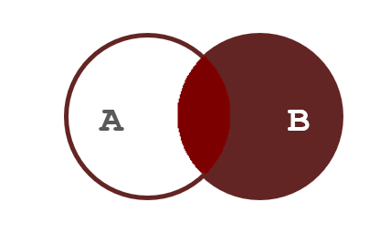
7. 连接查询
7.2.2 右连接
什么是右连接?
从表 right join 主表 on 连接条件;
查询的结果为两个表匹配到的数据和右表特有的数据
对于左表中不存在的数据使用null填充

Slide 66
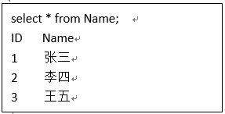
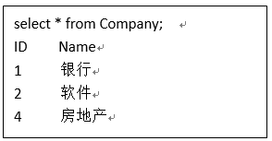

7. 连接查询
知识拓展
内连接、左连接、右连接区别：
内连接：select a.*, b.* from Name as a inner join Company as b on a.ID=b.ID;

Slide 67

7. 连接查询
知识拓展
内连接、左连接、右连接区别：
左连接：select a.*, b.* from Name as a left join Company as b on a.ID=b.ID;

Slide 68

7. 连接查询
知识拓展
内连接、左连接、右连接区别：
右连接：select a.*, b.* from Name as a right join Company as b on a.ID=b.ID;

Slide 69
章
连接查询
内连接
外连接
自连接
节
Section

Slide 70
目标
理解自连接的格式和用法
TARGET

Slide 71
7. 连接查询
7.3 自连接-视频讲解
什么是自连接?

Slide 72
7. 连接查询
7.3 自连接
省市表
为什么需要自连接?
aid | atitle | pid
1 | 广东省 | null
2 | 河南省 | null
3 | 深圳市 | 1
4 | 广州市 | 1
5 | 南山区 | 3
省
市
aid | atitle | pid
1 | 广东省 | null
2 | 河南省 | null
aid | atitle | pid
1 | 深圳市 | null
2 | 广州市 | null
使用自连接查询 只需要使用一个表 可以加快查询速度 减少数据表占用空间

Slide 73
7 连接查询
7.3 自连接
省市表
我们观察这个表 , 如果我们想要
查询 广东省 有哪些 市该怎么办呢?
获取广东省的 aid (aid = 1)
获取 pid 为 1 的所有 atitle
这里我们需要使用同一个表两次
aid | atitle | pid
1 | 广东省 | null
2 | 河南省 | null
3 | 深圳市 | 1
4 | 广州市 | 1
5 | 南山区 | 3

Slide 74
7. 连接查询
7.3 自连接
city
provice
分别对给省市表起一个别名 city provice
这样实际上我们只用了一个表 但是起到了两张表的效果
aid | atitle | pid
1 | 广东省 | null
2 | 河南省 | null
3 | 深圳市 | 1
4 | 广州市 | 1
5 | 南山区 | 3
aid | atitle | pid
1 | 广东省 | null
2 | 河南省 | null
3 | 深圳市 | 1
4 | 广州市 | 1
5 | 南山区 | 3
inner

Slide 75
7. 连接查询
7.3 自连接
provice
city
city
provice
aid
atitle
pid
aid
atitle
pid
aid | atitle | pid
1 | 广东省 | null
2 | 河南省 | null
3 | 深圳市 | 1
4 | 广州市 | 1
5 | 南山区 | 3
aid | atitle | pid
1 | 广东省 | null
2 | 河南省 | null
3 | 深圳市 | 1
4 | 广州市 | 1
5 | 南山区 | 3
1
广东省
null
3
深圳市
1
1
广东省
null
4
广州市
1
inner
自连接SQL:
select city.* from
areas as city
inner join
areas as province
on city.pid=province.aid
where province.atitle=‘广东省';

Slide 76
7. 连接查询
7.3 自连接
使用自连接查询 只需要使用一个表 可以加快查询速度 减少数据表占用空间
自连接查询本质就还是连接查询

Slide 77
7. 连接查询
课堂练习
练习1：
将sql文件中的数据导入数据库；
练习2：
使用自连接查询广东省都有哪些城市。

Slide 78
章
子查询
节
Section

Slide 79
目标
理解自连接的格式和用法
TARGET

Slide 80
8. 子查询
子查询-视频讲解
什么是子查询?

Slide 81
8. 子查询
什么是子查询?
子查询：把一个查询的结果当做另一查询的条件
子查询分为三类：
标量子查询：子查询返回的结果是一个数据(一行一列)
列子查询：返回的结果是一列(一列多行)
行子查询：返回的结果是一行(一行多列)

Slide 82
目标回顾
掌握使用where进行sql的条件判断
掌握sql中常用的几种聚合函数
掌握分组、排序、限制等查询语句
能通过连接查询进行多表查询
掌握子查询的写法
目标
回顾

